Slide 1
UNIVERSIDAD AUTÓNOMA DEL ESTADO DE HIDALGO
ESCUELA SUPERIOR DE ZIMAPÁN
Licenciatura en Contaduría
Asignatura: Obligaciones Tributarias de Personas Físicas
Tema: Salarios
C.P. Alfredo Trejo Espino
Julio –Diciembre 2015

Slide 2
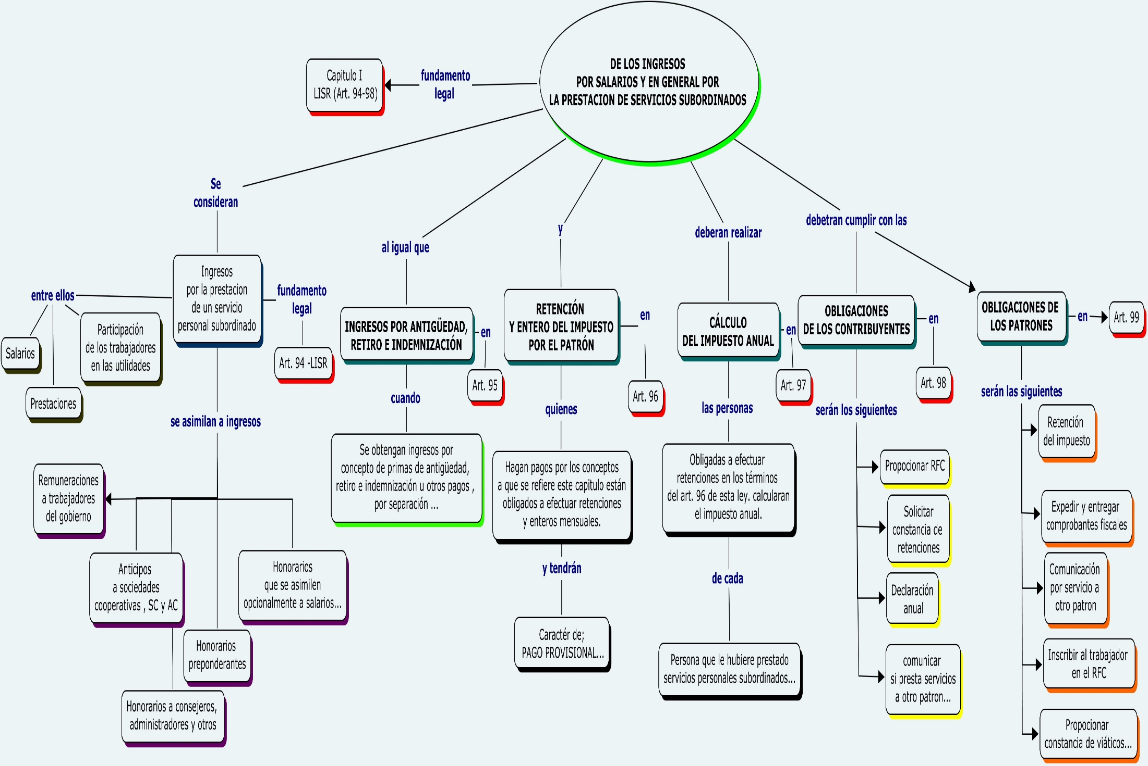

Slide 3
Bibliografía del tema:
diputados, C. d. (2015). Ley del Impuesto sobre la Renta. México: Taxxx.
diputados, C. d. (2015). Reglamento de la Ley del Impuesto sobre la Renta. México: Taxxx.
Público, S. d. (30 de Diciembre de 2014). Resolución Miscelánea Fiscal 2015. México, Distrito Federal.

